Slide 1
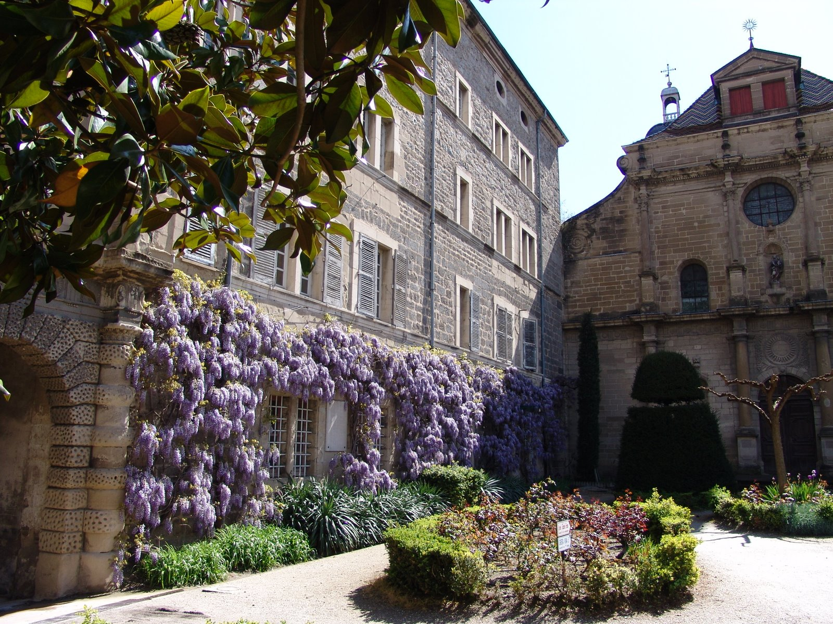
Bienvenue dans la salle
Professionnelle de la section GESTION ADMINISTRATION du Lycée Gabriel FAURE
à Tournon/Rhône

Slide 2
Dès que nous entrons dans la salle, nous trouvons un petit salon d’attente pour faire patienter nos visiteurs…

Slide 3
…que nous aurons préalablement accueillis derrière notre toute nouvelle banque d’accueil.

Slide 4
Poursuivons notre visite par l’espace réunion qui nous permet de travailler, de nous concerter et d’échanger.

Slide 5
Un grand tableau blanc et un vidéoprojecteur interactif nous permettent de travailler dans d’excellentes conditions.

Slide 6
Cinq îlots de quatre places sont désormais équipés de bureaux spacieux, de grands écrans, de fauteuils confortables et des tout derniers logiciels…

Slide 7
Une vue d’ensemble de cette nouvelle salle qui offre à nos élèves un espace de travail très convivial

Slide 8
De chaleureux remerciements à notre Chef d’établissement M. Patrick CHATEAUX et notre gestionnaire Mme Michèle ARHANCET-AUZEIL pour avoir fait passer en priorité l’installation de cette salle, à notre inspectrice Mme DEVAUJANY pour son soutien indéfectible, à la région Rhône-Alpes pour la fourniture du mobilier. Un grand merci également aux agents du lycée qui ont mis toutes leurs compétences pour rendre notre salle si agréable. Grâce à tous, élèves et enseignants du Lycée Gabriel FAURE pourront travailler dans d’excellentes conditions … MERCI

